Slide 1

Лекція 8. Вкладені цикли.

Slide 2
Цикли можуть бути вкладеними.
Наприклад, у цикл for можна вкласти інший цикл for.
Або у цикл for вкласти цикл while.
Чи у do … while вкласти цикл for.
Ось приклад такої задачі:
Написати програму, яка буде виводити таблицю множення чисел від 1 до 9.

Slide 3
Напишемо програму:
#include<conio.h>
int main()
{
int beginValue = 1,
endValue = 9;
int i, j;
for(i = beginValue; i <= endValue; i++)
for (j = beginValue; j <= endValue; j++)
printf("%d * %d == %d\n", i, j, i * j);
_getch();
}
зовнішній цикл
внутрішній цикл

Slide 4
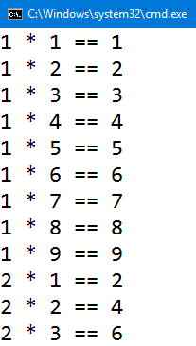

Slide 5
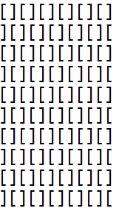
Розглянемо ще одне завдання:
вивести на екран ось такий візерунок:

Slide 6
#include<conio.h>
int main(){
int rowCount = 10, colCount = 12;
int i, j;
for (i = 0; i < rowCount; i++)
{
for (j = 0; j < colCount; j++)
if ((i + j) % 2 == 0)
printf("[");
else
printf("]");
printf("\n");
}
_getch();
}

Slide 7
#include<conio.h>
int main()
{
int rowCount = 10, colCount = 12;
int i, j;
for (i = 0; i < rowCount; i++)
{
for (j = 0; j < colCount; j++)
printf((i + j) % 2 ? "]" : "[");
printf("\n");
}
_getch();
}

